Slide 1
마루판

Slide 2

마루판의 종류
원목마루
강화마루
온돌마루
대나무 원목 마루

Slide 3
원목마루
개요
- 폭 75mm~175mm로, 두께 8mm~22mm 정도의 판자형 마루
- 비교적 목리의 특성이 잘 나타나고 목재 문양적 질감이 우수하나 가격이 고가인데 그 이유는 천연 원목을 그대로 가공하여 가격이 가장 높다.
- 브랜드와 수종에 따라 가격차가 크며 전량 수입되어 유통
- 자연수재로서 느끼는 질감이나 촉감은 어느 바닥재보다 월등

Slide 4
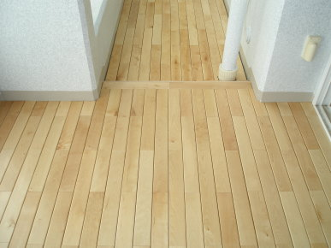
원목마루
• 제품 상판의 두께가 3mm 이상의 제품
• 실내 공간을 자연에 가까운 공간으로
만들어 주는 제품
• 수명 : 반영구적
• 습기에 다소 약하여 지속적인 관리가 요구
• 시공방식 : 바닥 접착식

Slide 5
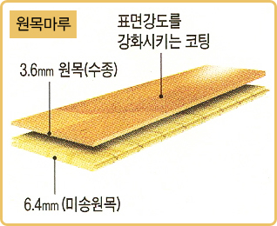
원목마루 특징/장단점
장 점
1)반영구성
2)고급성
3)내마모성
단 점
1)비싼가격
2)관리의 어려움

Slide 6
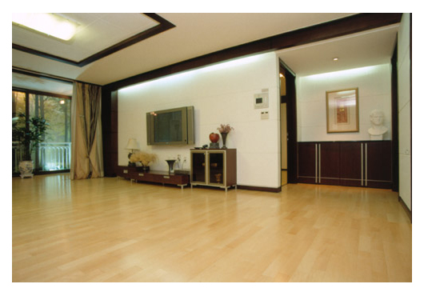
합판마루
여러 장 합판을 겹친 후 표면 무늬목 처리를
하여 원목의 질감을 살린 제품
제품 상판의 무늬목 두께가 0.3~0.5mm
정도의 제품
국내제품, 일본제품, 동남아제품
원목에 비해 수분에 강하고 가격이 저렴
(내수합판)
수명 : 2~3년
시공방식 : 바닥접착식

Slide 7
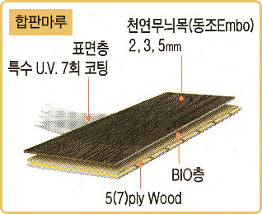
합판마루 특징/장단점
장 점
1)우수한 천연질감
2)경제성
3)정전기성無
단 점
1)약한 표면 내마모성
2)짧은 수명

Slide 8
강화마루
개요
- 고밀도 섬유판을 소재로 한 제품
- 온도와 습도변화에 탁월한 효과
- 뒤틀리거나 휘어지는 변형이 없는 실용적인 마루 바닥재
- 마루표면에 바이오 세라믹 등의 처리를 함으로써 인체에 유익한 원적외선 방사량을 극대화시킨 제품도 출시
- 방염성능시험을 통과한 제품으로서 불을 가하더라도 눌기만하고 번지지 않아 화재를 사전에 예방
- 표면이 코팅처리가 되어 있어 흠집에 매우 강하고 관리하기 매우 편리
- 천연 나무의 질감은 원목마루나 합판마루보다 떨어진다.

Slide 9
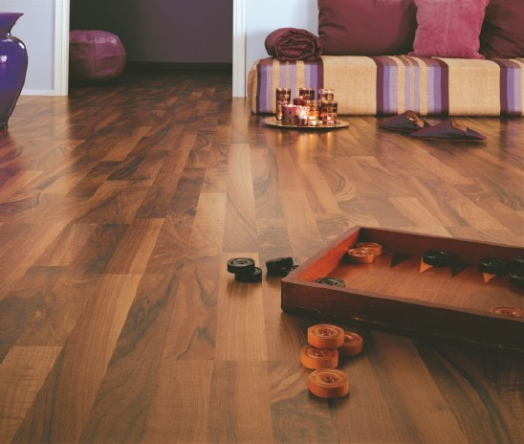
강화마루
• HDF(칩보드)에 원목무늬 및
다양한 칼라의 멜라민으로 표면
처리를 하여 만든 제품
• 관리가 쉬우며 불이나 긁힘에
강하여 매장 등에 주로 쓰인다.
• 원목, 합판처럼 자연환경을 제공
한다고 보기는 어려움
• 수명: 반영구적
• 시공방식 : 현가식

Slide 10
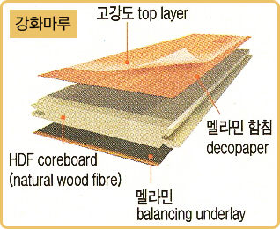
강화마루 특징/장단점
장점
1) 우수한 표면 내마모성
2) 내열성,차음성
3) 충격 흡수성
단점
1)좋지 않은 보행감
2)시공의 까다로움

Slide 11
마루재의 비교
 | 원목마루 | 합판마루 | 강화마루
시공방식 | 에폭시 본드를 사용하여 바닥면에 직접 접착 | 에폭시 본드를 사용하여 바닥면에 직접 접착 | 마루재 양옆의 홈과 끼움재 부분에 본드를 넣고 접합
공사비 | 평당 22만원 이상 | 평당 12 - 18만원선 | 평당 9만원 - 15만원선

Slide 12
대나무 원목 마루
개요
- 대나무의 차가운 성질을 그대로 담고 있어 여름엔 시원하며 또한 표면이 단단해 열전도성이 좋아 겨울엔 따뜻하며 난방비 절감효과가 탁월
- 수평 대나무 무늬를 그대로 보여주어 자연스럽다.
- 체육관이나 학교 마루, 백화점 매장 등에 적합

Slide 13
온돌마루
개요
- 온돌마루는 천연 나무를 가공하여 만든 바닥재
- 나무의 결이 그대로 살아있어 시각적인 안정감을 제공
- 은은한 목재의 향기를 뿜어내는 한편 수분조절 능력
- 쾌적한 주거환경을 유지하는 고급 건축 마감재로 널리 사용
- 특수 가공된 온돌마루는 원적외선 방출 기능까지 보유

Slide 14
온돌마루
특징
- 합판(5-7겹)을 서로 직각으로 접착한 마루재로 두께 10mm이하의 온돌용 박판상 마루재
- 표면은 주로 무늬단판을 접착하고 도장을 하며 무늬단판의 두께의 따른 성질차이가 있고 내구성도 차이
- 보통 원목마루라고도 호칭 되며 합판구조 상단에 무늬목(0.3~0.6mm )을 붙인 제품으로 원목의 사용량이 미미하기 때문에 합판마루로 칭하기도 함.
- 천연나무의 질감을 느낄 수 있고 보기에도 좋다.
- 쾌적하고 여름철에도 끈적임이 없다.
- Epoxy Bond를 사용하여 몰탈면에 바로 접착식으로 시공하기 때문에 시공이 간편하고 경제적
- 주로 거실, 부엌, 방 등에 설치되며 , 바닥에 온돌 장치가 되어있는 경우에 적합한 바닥 자재

Slide 15
온돌마루의 장단점
장점
단점
1. 나무의 자연스러움과 부드러움을
느낄 수 있다.
2. 여름에는 시원하고 겨울에도 차지
않다.
3. 화학제품과 같은 끈적거림이나
정전기등이 발생하지 않는다.
4. 고급스러운 느낌이 난다.
5. 우리나라 온돌시스템에 맞게 제작
되어 난방이 가능하다.
1. 관리가 쉽지않다.
2. 물이나 습기에 약하다.
3. 가격이 비닐 마루재보다 훨씬
비싸다.

Slide 16
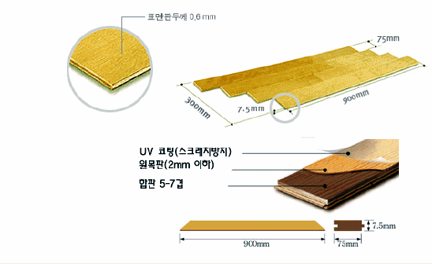
온돌마루의 구조
바닥- 합판형태 방수형 마루판 소비자
취향에 따라 Birch, Oak, Maple, Cherry,
Beech, Walnut 등 무늬목 단판을 붙여
가공.
무늬목 단판 두께에 따라
1. 일반 온돌마루- 0.5mm
2. 원목형 온돌마루- 2mm이상
온돌마루 구성은 마루대판의
두께 7.5mm, 단판 0.5mm로
전체 8.0mm두께다.
표면판 두께 0.6mm

Slide 17
무늬목의 종류
단풍 (maple)
- 자연스럽고 부드러운 느낌이 들기에 좁은 집은 가능한 넓고 시원한 느낌이 나는 메이플이 좋다.
- 베이지색 계통의 벽지와도 잘 어울리나 아이들이 있는 집은 긁힘이 금방 눈에 띄는 단점
체리 (cherry)
- 붉은 색상과 독특한 무늬가 인기
- 화려하고 세련된 느낌이 나며 넓은 집은 짙은 톤으로 하는 것을 추천하며 색이 조금 연한 연한 체리도 인기
- 단단하고 때도 잘 타지 않으며 긁힘에도 강함
기타
- 비치 (너도밤나무, Birch)도 많이 사용
- Oak (참나무), Walnut (호두나무) 등의 무늬목을 붙힌 제품도 많이 사용

Slide 18
무늬목의 종류
체리
은행나무
단풍나무
참나무
호두나무
소나무

Slide 19
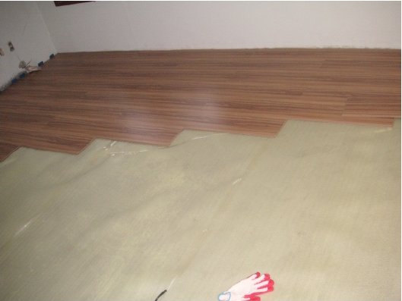
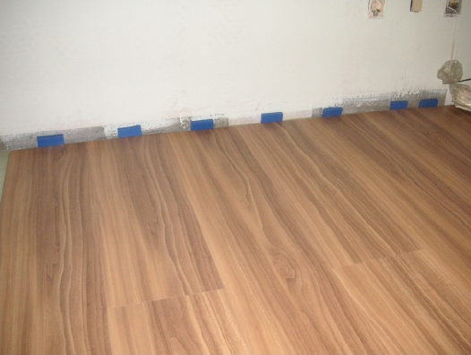
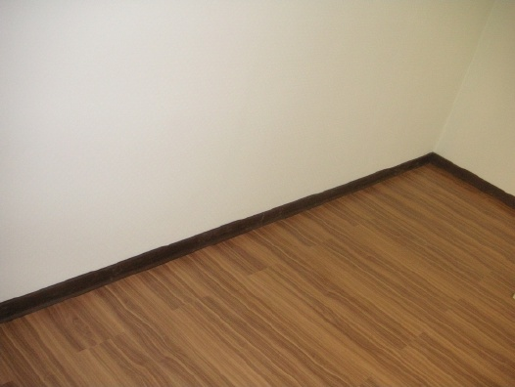
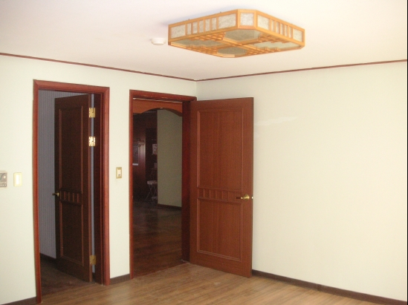
시공사례

